Slide 1
Оценка производственной функции российских предприятий: региональный аспект
Факультет экономических наук
НИУ ВШЭ
47-ая Международная научная школа-семинар им. академика С.С. Шаталина
Воронеж,
12.10.2024
Г.Е. Бесстремянная, PhD in Economics, д.э.н., ст.н.с. Международной лаборатории макроэкономического анализа, профессор Департамента прикладной экономики (НИУ ВШЭ)
А. Шерубнева, стажер-исследователь НУЛ пространственно-эконометрического моделирования социально-экономических процессов в России (НИУ ВШЭ)

Slide 2
Оценка производственной функции российских предприятий: региональный и отраслевой аспекты
Почему важно исследовать отдачу на факторы производства (труд и капитал) в регионах России?
Правильная спецификация производственной технологии
Прогнозирование выпуска и финансовых показателей предприятия
Выявление региональных препятствий работе бизнеса
Разработка стратегии помощи бизнесу на региональном и федеральном уровне

Slide 3
Оценка производственной функции российских предприятий: региональный и отраслевой аспекты
Инвестиции в основной капитал на душу населения
Вводы жилья на душу населения
Поступления по налогу на прибыль в бюджет региона на душу населения
Поступления по налогам на совокупный доход в бюджет региона на душу населения
Индекс экономического «здоровья» бизнеса в регионах России, 2019

Slide 4
Оценка производственной функции российских предприятий: региональный и отраслевой аспекты
Модель: Translog Production Function

Slide 5
Оценка производственной функции российских предприятий: региональный и отраслевой аспекты
Влияние институтов на производство: обзор литературы
Hall, R. E., & Jones, C. I. (1999). Why do some countries produce so much more output per worker than others?. The Quarterly Journal of Economics, 114(1), 83-116.
Bloom, N., & Van Reenen, J. (2007). Measuring and explaining management practices across firms and countries. The Quarterly Journal of Economics, 122(4), 1351-1408.
Зубаревич Н. В. Развитие российского пространства: барьеры и возможности региональной политики //Мир новой экономики. – 2017. – №. 2. – С. 46-57.
Коломак Е. А. Эффективность инфраструктурного капитала в России //Журнал новой экономической ассоциации. – 2011. – Т. 10. – №. 10. – С. 74.
Демидова О. А., Камалова Э. Пространственно-эконометрическое моделирование экономического роста российских регионов: имеют ли значение институты? //Экономическая политика. – 2021. – Т. 16. – №. 2. – С. 34-59.

Slide 6
Оценка производственной функции российских предприятий: региональный и отраслевой аспекты
Сравнение выручки торговых предприятий по регионам России

Slide 7
Оценка производственной функции российских предприятий: региональный и отраслевой аспекты
Гипотезы
1. Эластичность выпуска по труду в агломерациях Москвы и Санкт-Петербурга в среднем ниже, чем в других регионах;
2. В экономически развитых регионах с высоким ВРП в среднем выше эластичность выпуска по труду и капиталу;
3. В регионах с высокой эластичностью выпуска по труду наблюдается более низкая эластичность по капиталу, и наоборот;
4. Во время масштабных кризисов падает эластичность выпуска по всем факторам производства.

Slide 8
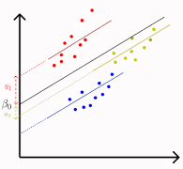
Оценка производственной функции российских предприятий: региональный и отраслевой аспекты
Методология и информационная база исследования
Методология
Построены регрессионные модели, объясняющие эффективность работы предприятия его индивидуальными характеристиками, особенностями расположения и региональными особенностями. Для оценки зависимостей используются многоуровневые линейные модели * с переменными коэффициентами, позволяющие
учитывать различия коэффициентов моделей между регионами РФ
оценить влияние на эффективность компании как индивидуальных характеристик, так и особенностей региона, где она находится
Информационная база
Источник: Spark Interfax
Данные: финансовая отчетность 200 тысяч малых и средних предприятий из 66 регионов РФ
*
Kahl, J., & Hundt, C. (2015). Employment Performance in Times of Crisis: A Multilevel Analysis of Economic Resilience in the German Biotechnology Industry. Competitiveness Review, 25(4), 371-391.

Slide 9
Оценка производственной функции российских предприятий: региональный и отраслевой аспекты
Модель: Translog Production Function
log(${revenue}_{ij}$) = $β_{0j}$ + $β_{1j}$*log(${capital}_{ij}$) + $β_{2j}$*log(${labour}_{ij}$) + $\frac{1}{2}β_{3j}$ $\log^{2}{capital}_{ij}$ + $\frac{1}{2}{β_{4j}log}^{2}{labour}_{ij}$ + $\frac{1}{2}β_{5j}log\left({capital}_{ij}\right)log\left({labour}_{ij}\right)$
$+ β_{6j}$*${age}_{ij}$ + $β_{7j}$*${{age}_{ij}}^{2}$ + $β_{8j}$*${debt_ratio}_{ij}$ + $β_{9j}$*log(${center_dist}_{ij}$) + $\sum_{b=1}^{15}{{(τ}_{b}}$*${industry}_{bij}$) + $γ_{1}$*${inv_tech}_{j}$ + $γ_{2}$*${education}_{j}$ ${ + γ}_{3}$*${market}_{j}$ + $ε_{ij}$,
где i – индекс предприятия, j – индекс региона, revenue – выручка предприятия, capital – размер активов, labour – число сотрудников, age – возраст, debt_ratio – отношение долга к активам, center_dist – расстояние до центра региональной столицы, ${industry}_{b}$ – дамми-переменная принадлежности предприятия к отрасли b; региональные переменные: inv_tech – доля инвестиций в НИОКР в ВРП, education – среднее число лет обучения занятых, market – рыночный потенциал; $ε_{ij}$ ~ N(0, $σ_{e}^{2}$) – стохастическая ошибка.
$β_{1j}$ и $β_{2j}$ – отдача на капитал и труд соответственно, при этом
$β_{kj}$ = $θ_{k0}$ + $u_{kj}$,
где k – номер коэффициента, $u_{kj}$ ~ N(0, $σ_{r}^{2}$) – случайный эффект для региона.

Slide 10
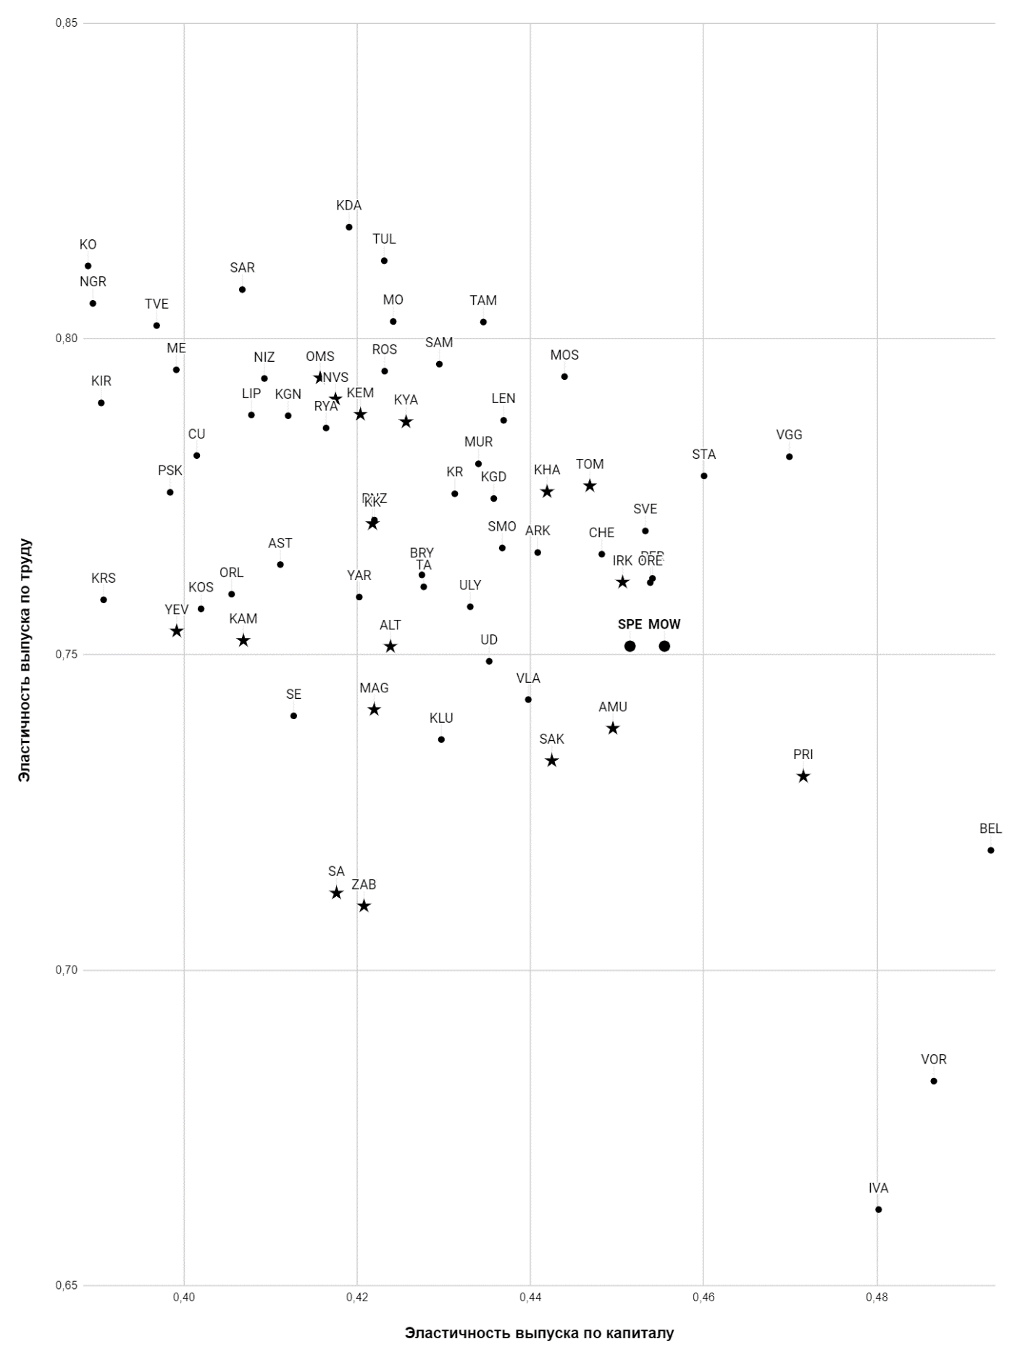
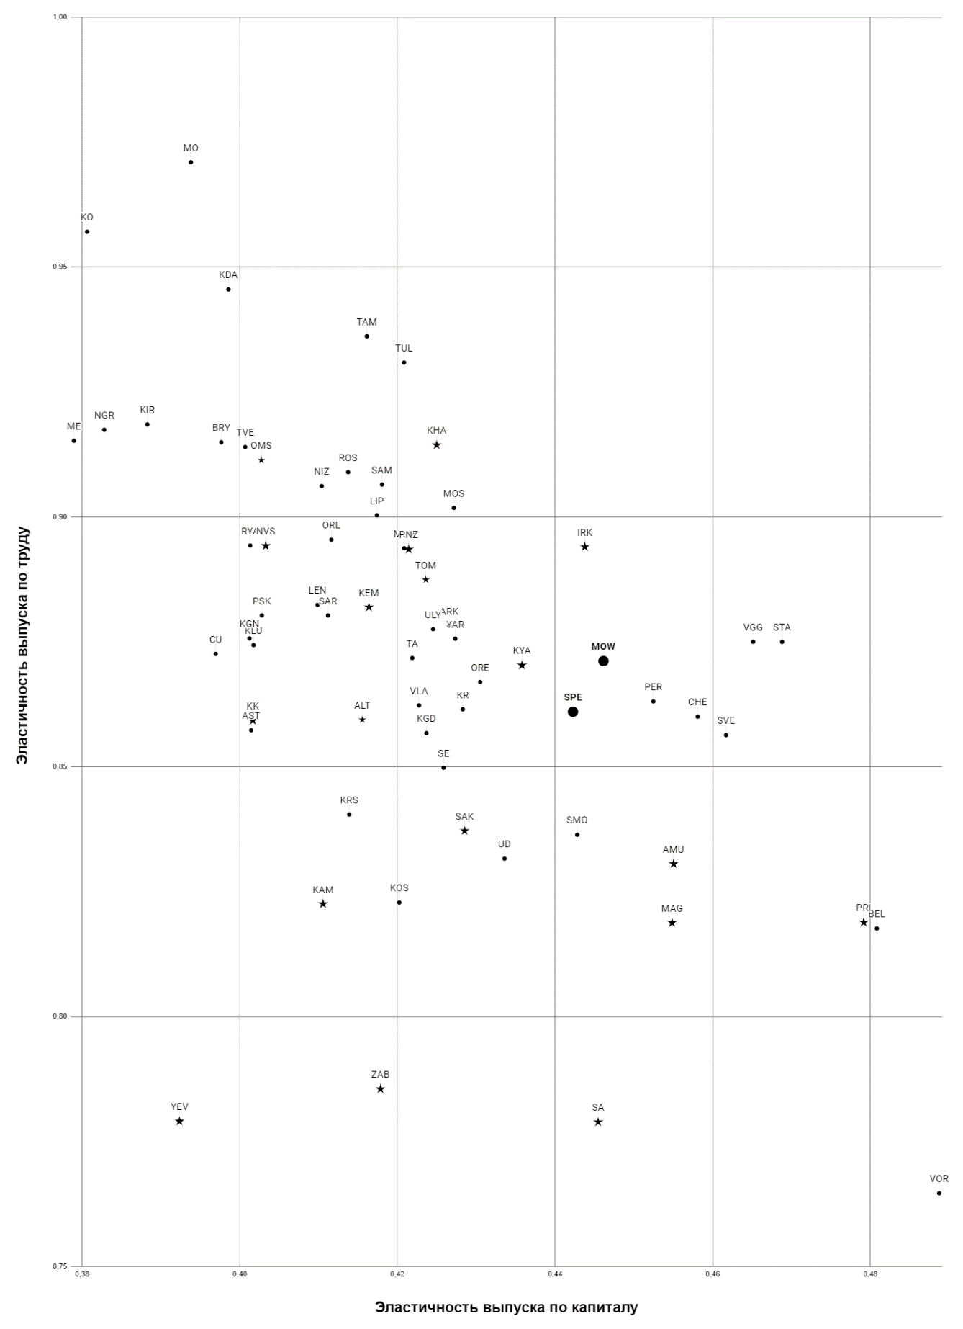
Оценка производственной функции российских предприятий: региональный и отраслевой аспекты
Эластичность выпуска по труду и капиталу: региональный разрез
2019
2020

Slide 11
Оценка производственной функции российских предприятий: региональный и отраслевой аспекты
Эластичность выпуска по труду и капиталу: региональный разрез
Показатель | 2019 | 2020
Корреляция между эластичностями выпуска по труду и капиталу | -0.510 (-4.74) *** | -0.588 (-5.81) ***
Корреляция между ВРП региона и эластичностью выпуска по капиталу | 0.272 (2.26) * | 0.211 (1.73) .
Корреляция между ВРП региона и эластичностью выпуска по труду | 0.004 (0.03) | 0.058 (0.46)
Коэффициенты корреляции Пирсона для эластичности выпуска по труду и капиталу
Прим.: в скобках после коэффициентов корреляции приведены t-statistics,
. – менее 0.1, * – менее 0.05, ** – менее 0.01, *** – менее 0.001

Slide 12
Оценка производственной функции российских предприятий: региональный и отраслевой аспекты
Выводы
Эластичность по труду в Москве и Санкт-Петербурге ниже медианной по России из-за переизбытка трудовых ресурсов в столичных регионах.
В регионах с высоким ВРП выше эластичность выпуска по капиталу за счет более эффективного его использования, однако корреляции между ВРП и эластичностью по труду нет.
И в 2019, и в 2020 году в российских регионах наблюдалась обратная зависимость между эластичностью по труду и капиталу, что может быть связано с межрегиональным «разделением труда» на промышленное производство и услуги.
В период пандемии эластичность по факторам производства не снизилась, при этом из-за усложнения трудовой деятельности, связанного с пандемией (Carvalho et al., 2022), эластичность выпуска по труду существенно выросла.

Slide 13
Спасибо за внимание!

